Slide 1
Optymalizacja wielokryterialna z wykorzystaniem metod inspirowanych naturą
Praca dyplomowa inżynierska
Autor: Adam Lewiński
Promotor: dr hab. inż. Tomasz Danek

Slide 2
Cel pracy
Zbadanie zastosowania optymalizacji wielokryterialnej w budowie potoku modelowania zanieczyszczenia powietrza pyłami zawieszonymi
Konstrukcja framework’u do przeprowadzania procesów end-to-end dla predykcji zanieczyszczenia powietrza

Slide 3
Narzędzia i metody
Język programowania: Python
Użyte biblioteki:
  Pymoo
  Sktime
  Tslearn
  Scipy
  podstawowe pakiety do pracy z danymi (np. pandas, numpy).

Slide 4
Metodyka
Pobranie danych
Skonfigurowanie automatycznego eksperymentu
Zastosowanie optymalizacji wielokryterialnej
Analiza rezultatów i produkcja finalnych predykcji

Slide 5
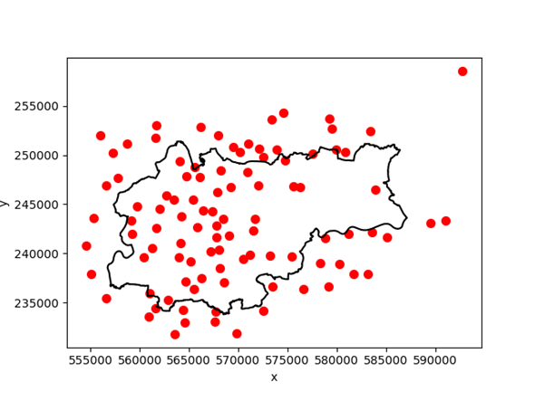
Dane
Dane dotyczące zanieczyszczenia powietrza dostarczone przez Airly
Dane meteorologiczne pochodzące z otwartego API Open-Meteo

Slide 6
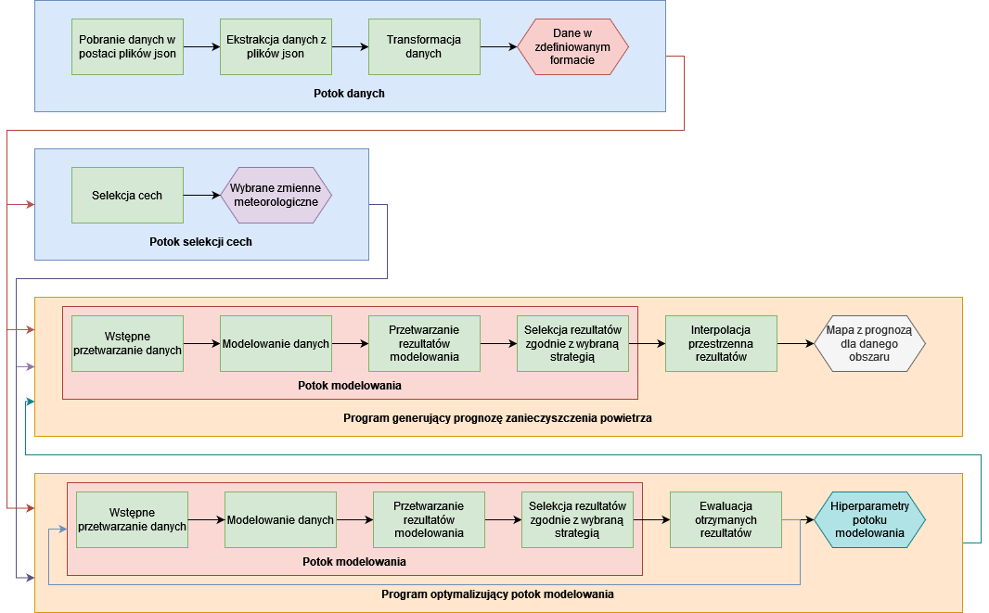
Struktura programu

Slide 7
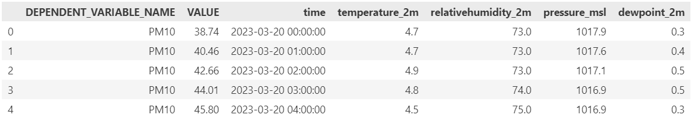
Potok danych
Dane w zdefiniowanym formacie
Przetwarzanie oparte na wielu plikach

Slide 8
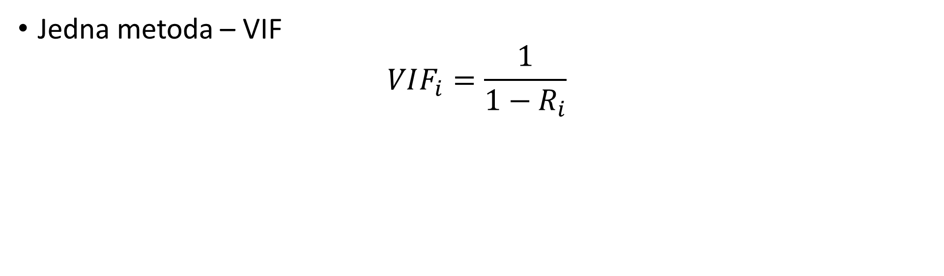
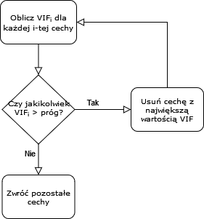
Selekcja cech

Slide 9
Potok modelowania
Wstępne przetwarzanie danych
  Filtracja aktywnych sensorów
  Sprawdzenie kompletności danych
  Imputacja na podstawie wartości wstecz
  Usunięcie wartości odstających
  Imputacja liniowa

Slide 10
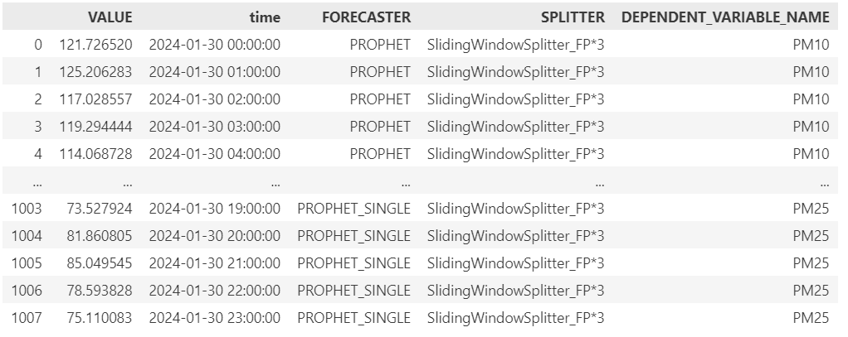
Potok modelowania
Przewidywanie wartości
  Różnego rodzaju okna
  Duża ilość modeli

Slide 11
Potok modelowania
Postprocessing danych
  Możliwość odwrócenia przeprowadzonych transformacji
  Zerowanie ujemnych wartości

Slide 12
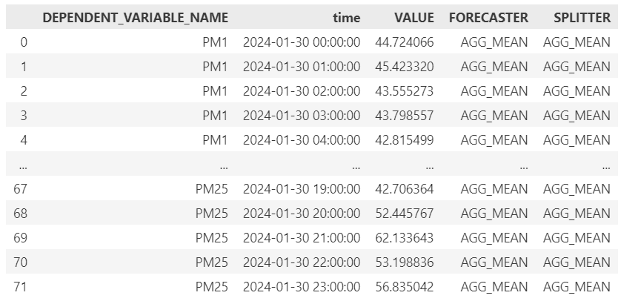
Potok modelowania
Selekcja danych
  Uśrednienie predykcji modeli
  Obliczenie mediany wyników modeli
  Wybór najlepszego modelu na podstawie sprawdzianu krzyżowego

Slide 13
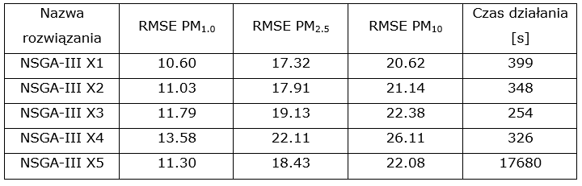
Optymalizacja wielokryterialna
Użycie dwóch różnych algorytmów genetycznych (NSGA-II, NSGA-III)
Ograniczenie w postaci czasu modelowania
Utworzone systemy o różnej specyfice
Ocena rozwiązań na zbiorze testowym

Slide 14
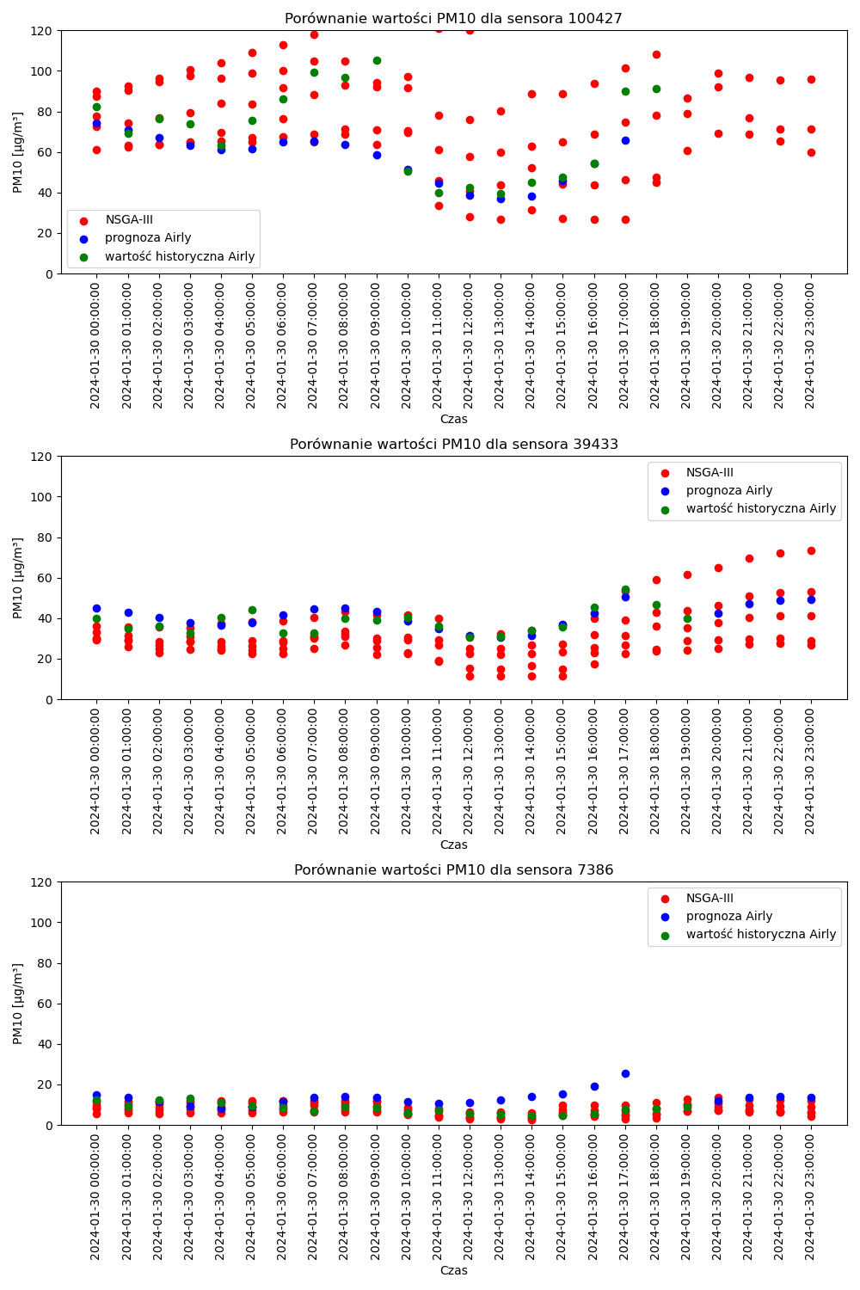
Optymalizacja wielokryterialna

Slide 15
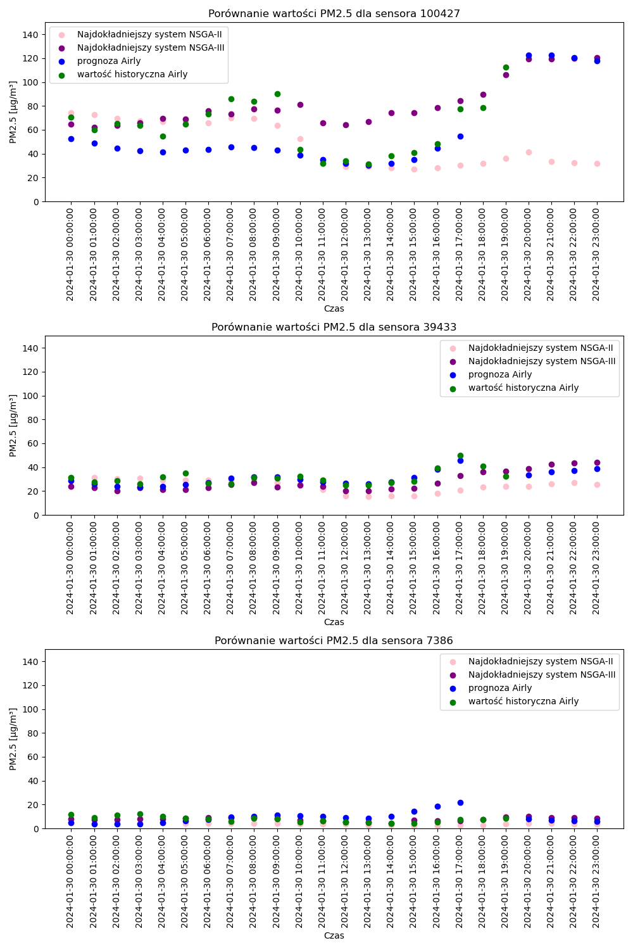
Optymalizacja wielokryterialna

Slide 16
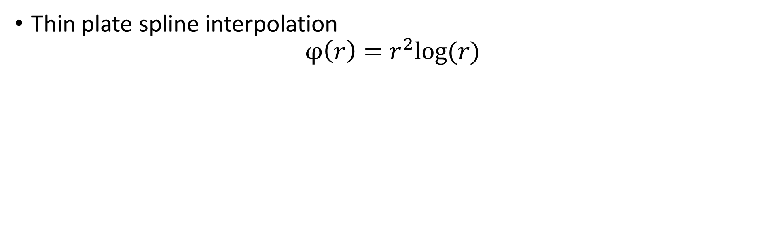
Interpolacja danych

Slide 17
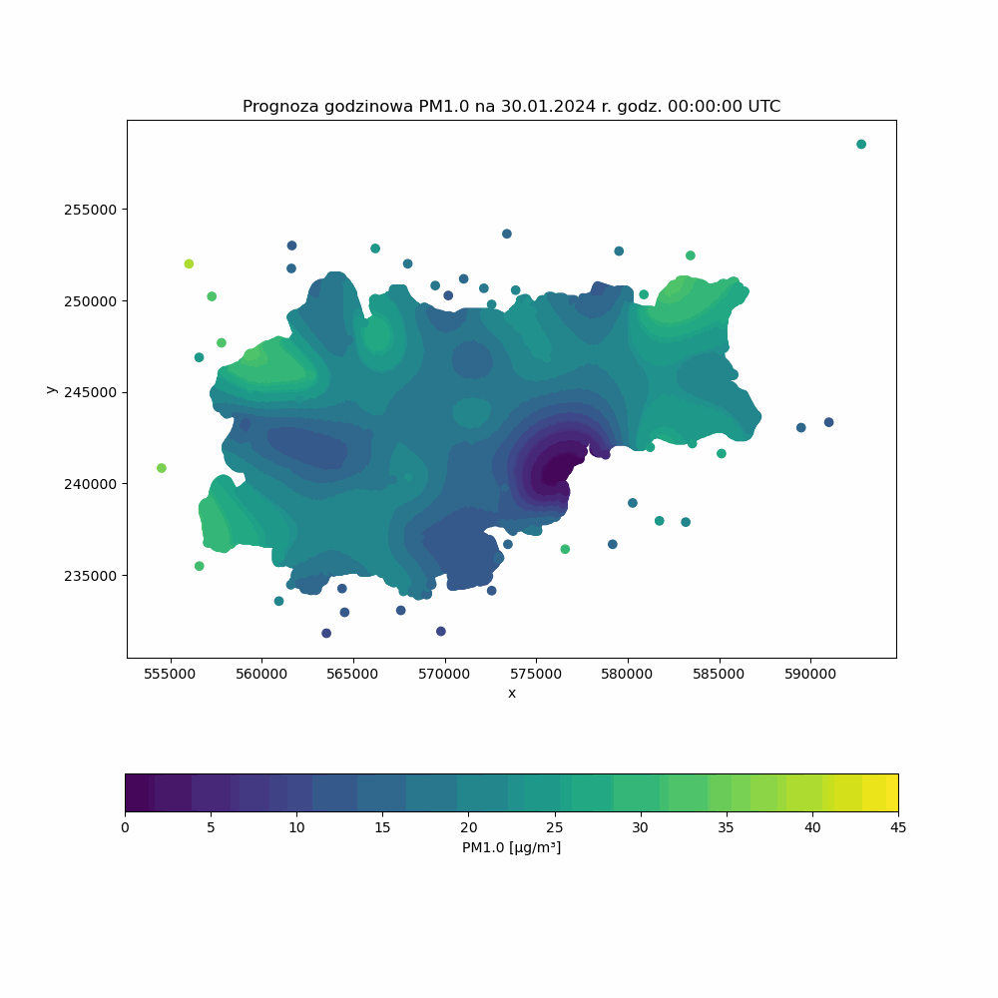
Interpolacja danych

Slide 18
Dziękuję za uwagę.

